Slide 1
Plantes aquatiques
Fanny
Et
Sylia

Slide 2
Plan!
NENUPHAR
AULNE
BAMBOU
Iris des marais
ROSEAU
ERABLE
CAREX
PEUPLIER
SAULE PLEUREUR

Slide 3
Peuplier

Slide 4
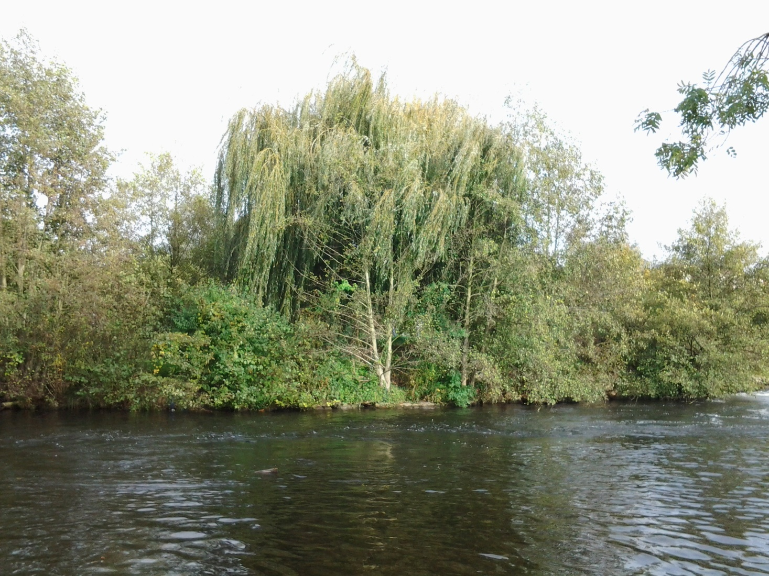
Saule pleureur

Slide 5
Aulne

Slide 6
Erable

Slide 7
Bambou

Slide 8
Iris des marais

Slide 9
Nenuphar

Slide 10
Roseau

Slide 11
Carex

Slide 12
VIDEO

Slide 13
FIN
CE DIAPORAMA A ETE REALISE PAR FANNY ET SYLIA MERCI DE VOTRE COMPREHENSION.

